Slide 1
Travel Finder
Кристиан Кирилов ,ИС ,4 КУРС, 71818

Slide 2
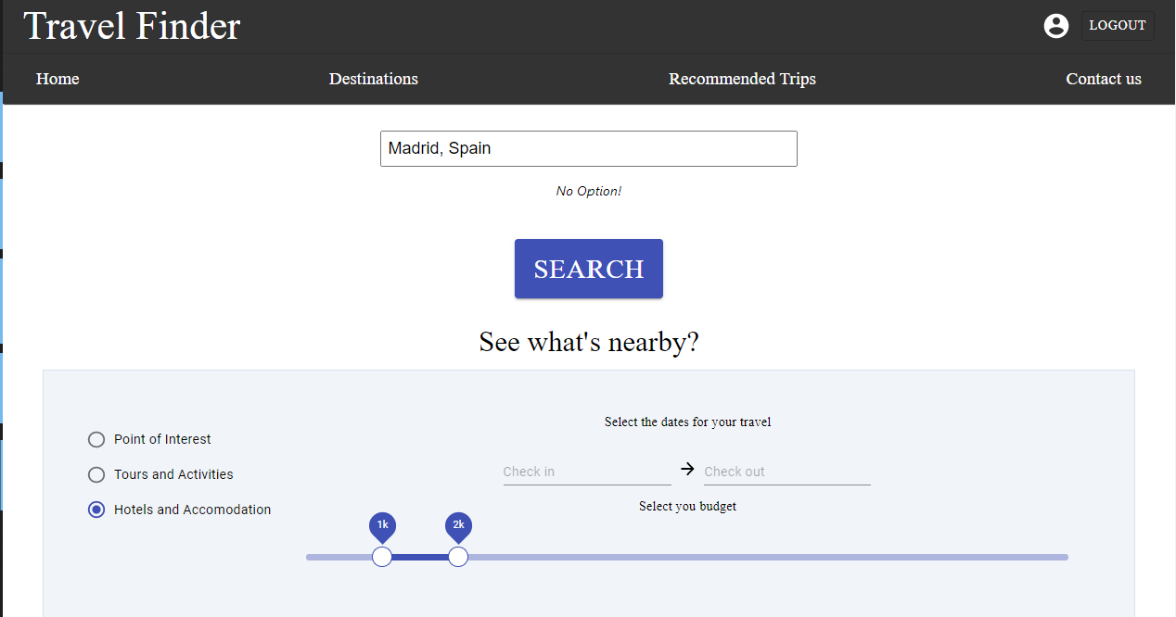
Идея
Това приложение ви помага да намерите най-подходящата ваканция за вас. Предлага търсене на локации по цял свят, и предоставяне на Атракции, Екскурзии и Хотели. При прегледане дестинация тя се запазва в redux стейт и на база на търсените локации, предлага нови локации, от които юзъра може да се възползва. Потребителя може да филтрира по три критерия: Дата, Бюджет и тип на локация

Slide 3
Роли
Admin
User

Slide 4
Основни технологии
Node
React
Express
Redux
PostgreSQL
Typescript
Redis
Google Api’s
Passport with sessions

Slide 5
Трудности
Навлизане изцяло в нови технологии:
Имплементиране на добре изтествана и надеждна сървърна част на проекта
Четим код и добро разделяне спрямо познатите OOP принципи
Cors
Persistent logging

Slide 6
Планове
Да се довършат описаните функционалности от бекенда
CORS errors
Better error handling

